Slide 1
Dobrodošli 4. in 5. b!
NARAVOSLOVNI DAN:
DAN SLOVENSKE HRANE
IN Tradicionalni slovenski zajtrk

Slide 2
Moje delo danes:
Jutranja telovadba.
Pripravi slovenski tradicionalni zajtrk.
Pridi na ZOOM od 10.00 – 10.30
Pripravi eno slovensko tradicionalno jed.
ALI
Pripravi jed iz ostankov hrane.
Fotografiraj slovensko tradicionalno jed ali hrano iz ostankov, ter jo pripni v spletno učilnico.

Slide 3

NAJ SE SUPER DAN PRIČNE Z JUTRANJO TELOVADBO! SI ZA?! ☺
Poišči si prostor v svoji sobi ali dnevni sobi. Pazi na to, da imaš dovolj prostora za en poskok v levo in en poskok v desno.
Naučili se bomo ples Čebelice. Klikni na čebelico, poglej si posnetek in sledi navodilom učiteljice.
Lahko se ti pridružijo tudi ostali družinski člani, če so doma ☺.

Slide 4

TRADICIONALNI SLOVENSKI ZAJTRK
Dan slovenske hrane – 3. petek v novembru,
11. obletnica projekta,
spodbujanje uporabe lokalne in domače hrane,
poudarjanje pomena čebel in čebeljih pridelkov,
zajtrk sestavljen iz mleka, masla, kruha, medu in jabolka,
hrana oz. živila morajo biti pridelana ali predelana v Sloveniji,
ozaveščanje mladih: - o zdravem načinu življenja
                - o pomenu gibanja in
                izvajanju športnih aktivnosti.

Slide 5
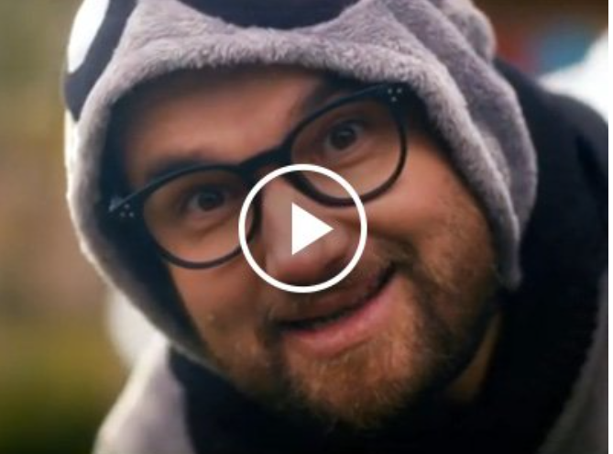
Za začetek si oglej video (klik na sličico)
https://www.nasasuperhrana.si/tradicionalni-slovenski-zajtrk/aktualno/tzs-izobrazevalni-video/

Slide 6

TRADICIONALNI SLOVENSKI ZAJTRK
Pripravi tradicionalni slovenski zajtrk za celo družino. Pripravi: KRUH, MASLO, MED, MLEKO, JABOLKO.
Ob zajtrku si zavrti skladbo Lojzeta Slaka in zraven tudi zapoj.
Klikni na čebelico.

Slide 7
PRIDI NA ZOOM OB 10.00
Javljanje v živo s Čebelarske zveze Slovenije preko spletne aplikacije Zoom
KDAJ? 10.00-10.30
KDO? Tradicionalni slovenski zajtrk v živo s Čebelarske zveze Slovenije - 2. triada
KJE? Sledi povezavi v spletni učilnici.

Slide 8
1. Možnost
PRIPRAVA SLOVENSKE TRADICIONALNE JEDI
Na spletu poišči eno jed, ki je značilna za naše kraje ali za določeno slovensko pokrajino in izpiši recept v zvezek za NIT.
Še bolje pa bi bilo povprašati babico ali prababico, kaj so včasih jedli v naših krajih in si prav tako zapisati recept v zvezek za NIT.
Če jed ni zelo zahtevna, ti naj ena odrasla oseba le pomaga, lahko pa ti pomagaš mami/babici pri pripravi obroka. Pomembno je le, da se dela ne lotiš sam.

Slide 9

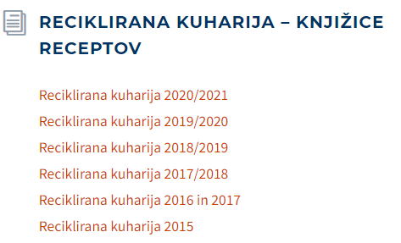
2. Možnost
PRIPRAVI JED IZ OSTANKOV HRANE
Ker smo EKO šola in smo vključeni v projekt „Hrana ni za tjavendan“, se zelo trudimo, da čim manj hrane zavržemo. V šoli smo pričeli s tehtanjem odvržene hrane. Zavedati se namreč moramo, da je hrana dragocena, da je nimajo vsi ljudje na Zemlji v izobilju, zato je prav, da se do nje vedemo spoštljivo in da se trudimo, da je čim manj zavržemo.
Novo jed iz ostankov hrane si izmisli sam, recept zapiši v zvezek za NIT ter jed pripravi.
ALI
Na povezavi https://ekosola.si/hrana-ni-za-tjavendan-20-21/ poišči recept v e-knjižicah z recepti: Reciklirana kuhinja.
DOBER TEK ☺

Slide 10
Sedaj pa le še pripni sliko svoje jedi v spletno učilnico. Slikaj tudi izpisani recept.
Časa imaš do nedelje zvečer.
Se vidimo (upam) v ponedeljek v šoli.

